Slide 1
Travel Go!
20110596 방지훈
20100506 박수빈

Slide 2
목차
문제 정의
시스템
개발
팀 구성
개발 환경
진행 일정

Slide 3
문제정의

Slide 4
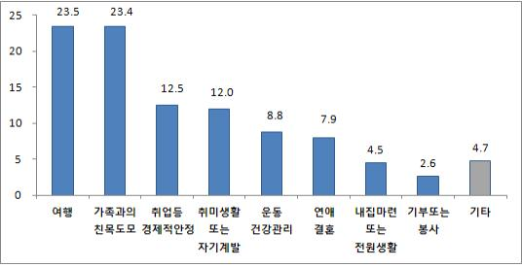
문제 정의
현대 사회에서 성인 20대, 30대 대상
버킷리스트 조사 결과
‘여행’ 이라는 응답이 가장 높다.
출처 KTV 여론조사

Slide 5
문제 정의
현대인들의 버킷리스트
여행을 스마트하게
성취감과 만족감
명소 및 맛집 정보 흭득

Slide 6
사용자 요구
안드로이드 스마트폰
위치 정보 파악
맛집 및 명소 정확도
심플한 디자인
앱 정보 공유
GPS 이용
철저한 분석 및 유저 리뷰 기능 추가
직관적 디자인
SNS 및 메신저 공유기능 활성화

Slide 7
시스템

Slide 8
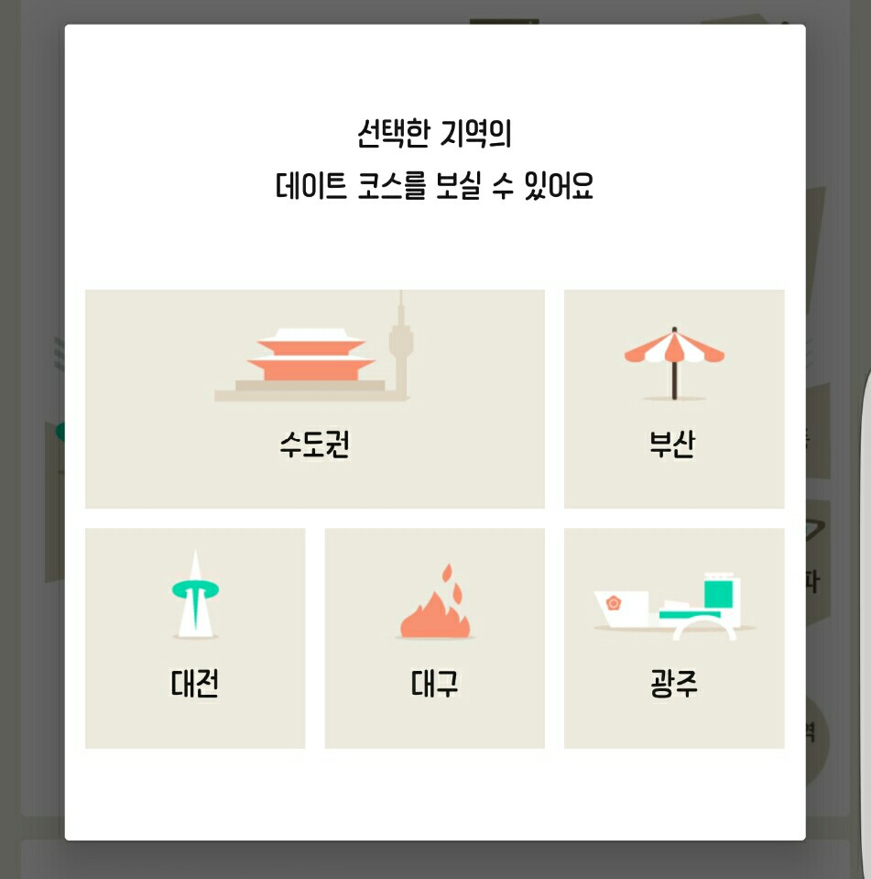
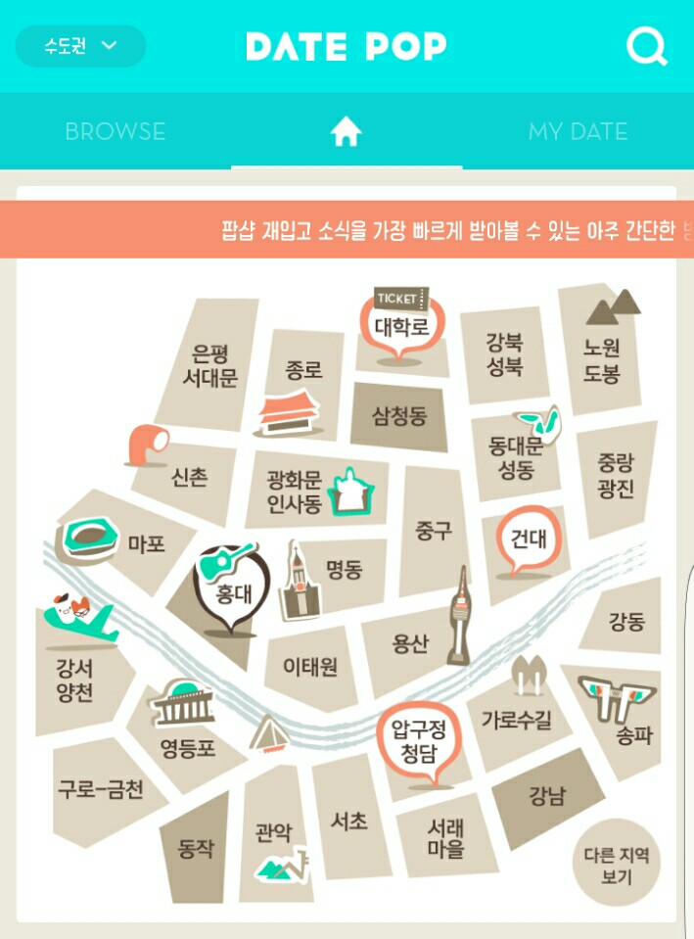
예상 사용자 인터페이스

Slide 9
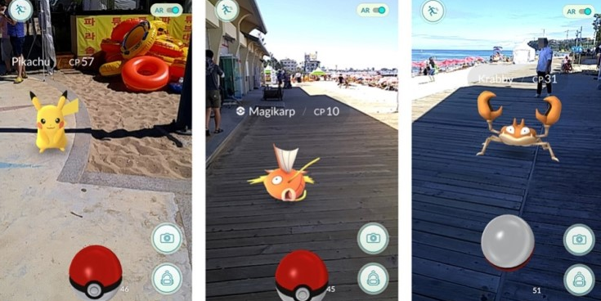
기존 시스템
‘Pokemon Go!’ 모바일 게임
GPS 및 카메라 이용
여행과 동시에 성취감 흭득

Slide 10
개발

Slide 11
개발 명세
GPS 및 이미지 프로세싱을 통한 해당 장소 정복(Clear)
사용자 위치의 주변 맛집 및 명소 추천
사용자 위치에서 목적지까지의 거리 및 소요 시간 제공

Slide 12
개발 방법
소프트웨어 방법론 및 객체지향 소프트웨어 방법론 적용
Visual Studio및 Xamarin을 이용하여 어플리케이션 제작
구글 API와 이미지서치 적용
GPS를 이용하여 사용자 위치 확인

Slide 13
팀원

Slide 14
팀원 구성 및 작업 분담
역할 | 담당자
사전 답사 | 박수빈, 방지훈
어플리케이션 제작 | 박수빈, 방지훈
어플리케이션 디자인 | 방지훈
문서관리 | 박수빈
구글 맵 API 연동 | 방지훈
이미지 처리 | 박수빈

Slide 15
개발 환경

Slide 16
팀원 구성 및 작업 분담
분류 | 내용
개발 운영 체제 | Window 7 64bit
개발 언어 | C#, Java
개발 툴 | Visual Studio
외부 라이브러리 | xamarin, android 관련 라이브러리
분류 | 내용
개발 운영 체제 | Window 7 64bit

Slide 17
진행 일정

Slide 18
팀원 구성 및 작업 분담
 | 9월 |  |  |  |  | 10월 |  |  |  | 11월 |  |  |  |  | 12월
 | 1 | 2 | 3 | 4 | 5 | 6 | 7 | 8 | 9 | 10 | 11 | 12 | 13 | 14 | 15
계획
분석
설계
중간 발표
구현
시험
최종 발표
최종 보고

